Slide 1
Территориальный орган Федеральной службы государственной статистики
по Владимирской области
Руководитель А.Н. Быков
2019г.

Slide 2
1944 - 2019
75 лет
Владимирской
области
От патриархальности
в современность

Slide 3
Распределение населения
1897 1926 1939 1959 1970 1979 1989 2002 2010 2015 2018
1 515
1 314
1 340
1 400
1 509
1 585
1 648
1 524
1 444
1 405
1 378
100
1 325
Сельское население
90
1 056
80
70
846
60
608,4
50
40
488,9
30
400,5
346,4
310,1
323
311
301
20
10
10
190,6
20
30
258,8
494
40
792,5
50
1021
60
1185,1
1302,4
70
1213,9
1121,4
1093,7
1077,3
80
90
100
Городское население

Slide 4
Естественное движение населения
1 340 000 чел.
1 378 300 чел.
1945 1950 1960 1965 1970 1975 1980 1985 1990 2000 2005 2010 2015 2018
20
24,3
Родилось (тыс. чел.)
18
20,9
16
16,4
16,2
14
14,2
14,5
14,2
13,5
14,4
13,6
12
12,1
12,6
10
8
6
7,4
4
2
2
4
6
8
7,9
7,9
10
10,1
9,3
12
10,2
14
11,4
12,3
12,5
16
18
Умерло (тыс. чел.)
21,7
20
18,7
23,8
23,1
30,0

Slide 5
Основные показатели экономического и социального развития области
 | 1945=1 | 1959 | 1970 | 1979 | 1989 | 2000 | 2006 | 2016
Вся продукция промышленности | 1 | 5,4 | 10 | 16,5 | 20,1
Объем отгруженных товаров собственного производства, выполненных работ и услуг собственными силами, (млн. рублей) | … | … | … | … | … | … | 115563,0 | 451378,0
Валовая продукция сельского хозяйства | 1950=1 | 1,2 | 1,7 | 1,8 | 3,5 | 30,9 | 54,8 | 147,6
Численность работающих в народном хозяйстве | 1 | 1,8 | 2,5 | 2,9 | 2,8 | 2,5 | 2,4 | 2,2
Розничный товарооборот, (млн. руб) | 1054,3 | 4537,6 | 876,0 | 1326,9 | 1952,0 | 11652,4 | 44018,7 | 200149,1
Производительность труда:
промышленность | 1 | 3,1 | 4,8 | 7,4 | 10,2
сельское хозяйство | 1 | 1,7 | 2,5 | 2,7 | 6,7
Численность детей в дошкольных учреждениях | 1 | 1,4 | 3,0 | 4,3 | 5,3 | 2,5 | 2,7 | 3,6
Численность учащихся в школах | 1 | 1,0 | 1,3 | 0,9 | 1,0 | 1,0 | 0,7 | 0,7

Slide 6
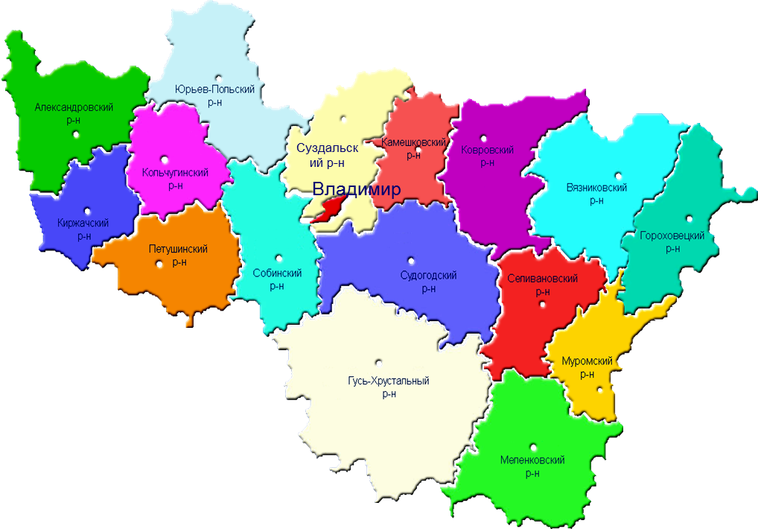
Распределение земель (тыс.га)
 | 1897 | 1945 | 1959 | 1970 | 1979 | 1989 | 2000 | 2006 | 2016
Всего | 4588,4 | 2884,2 | 2887,0 | 2913,0 | 2912,4 | 2912,2 | 2908,4 | 2908,4 | 2908,4
Пашня | 1634,6 | 761,4 | 693,0 | 682,0 | 688,6 | 684,5 | 658,5 | 538,6 | 335,3
Сенокос | 496,5 | 291,3 | 277,0 | 263,0 | 208,2 | 182,5 | 169,0 | 105,6 | 54,5
Пастбища | 303,1 | 112,8 | 109,0 | 139,0 | 171,6 | 172,0 | 157,4 | 85,4 | 31,6
Многолетние насаждения | 54,4 | 30,2 | 17,4 | 12,7 | 9,2 | 11,7 | 19,8 | 6,3 | 6,7
Залежь | - | 31,2 | 17,0 | 3,0 | - | 1,5 | 17,3 | 75,3 | 161,3
Леса | 1708,5 | 1187,9 | 1405,0 | 1445,0 | 1547,0 | 1547,0 | 1576,7 | 1576,2 | 1581,9
ххх,х – по данным ВСХП

Slide 7
ОСНОВНЫЕ ЭКОНОМИЧЕСКИЕ И СОЦИАЛЬНЫЕ ПОКАЗАТЕЛИ ПО ВЛАДИМИРСКОЙ ОБЛАСТИ за январь-июнь 2019г.
(в % к соответствующему периоду прошлого года)
Индекс промышленного производства
99,7%
Оборот розничной торговли – 112774,6 млн руб.
99%
Объем платных услуг населению – 36426,5 млн руб.
102%
Индекс потребительских цен
Оборот общественного питания – 5515,3 млн руб.
Грузооборот автомобильного транспорта – 164,8 млн т-км
105,8%
103,5%
132,4%
105,9%
Объем работ, выполненных по виду деятельности «строительство» – 14481,6 млн руб.
Начисленная среднемесячная заработная плата одного работника (включая субъекты малого предпринимательства)– 31566,9 руб.
Среднесписочная численность работников организаций (включая субъекты малого предпринимательства)– 409,7 тыс. чел.
111,6%
106,4%
100,0%
Численность официально зарегистрированных безработных (на конец периода)– 7,5 тыс. чел.
Реальная начисленная заработная плата одного работника
140,5%
Ввод в действие жилых домов – 334,4 тыс. кв. м общей площади
110,3%
100,5%

Slide 8
ДЕМОГРАФИЯ
РОЖДАЕМОСТЬ, СМЕРТНОСТЬ И ЕСТЕСТВЕННЫЙ ПРИРОСТ, УБЫЛЬ НАСЕЛЕНИЯ
Естественный прирост (+), убыль (-) населения
2018г.
2016г.
2015г.
2017г.
2014г.
- 9 273
- 8 409
- 7 293
- 6 903
- 7 531

Slide 9
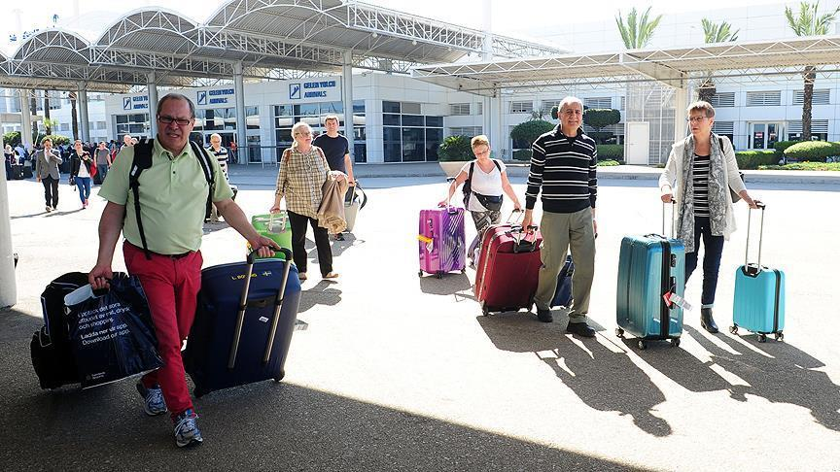
ДЕМОГРАФИЯ
МИГРАЦИЯ
НАСЕЛЕНИЯ
Владимирской области
за 2018 год
Вид миграции | Прибыло (чел.) | Выбыло (чел.) | Миграционный прирост, убыль (-)
Всего | 36706 | 39965 | -3259
Внутрирегиональная | 16301 | 16301 | -
Межрегиональная | 17960 | 22739 | - 4779
Международная | 2445 | 925 | 1520
в том числе:
Со странами СНГ | 2355 | 850 | 1505
С другими зарубежными странами | 90 | 75 | 15

Slide 10
ДЕМОГРАФИЯ ОРГАНИЗАЦИЙ ВЛАДИМИРСКОЙ ОБЛАСТИ
(коэффициент прироста (+,-) на 1000 организаций)
за первое полугодие 2018 г. и 2019 г.
* Коэффициент прироста – разница между коэффициентом рождаемости и коэффициентом официальной ликвидации

Slide 11
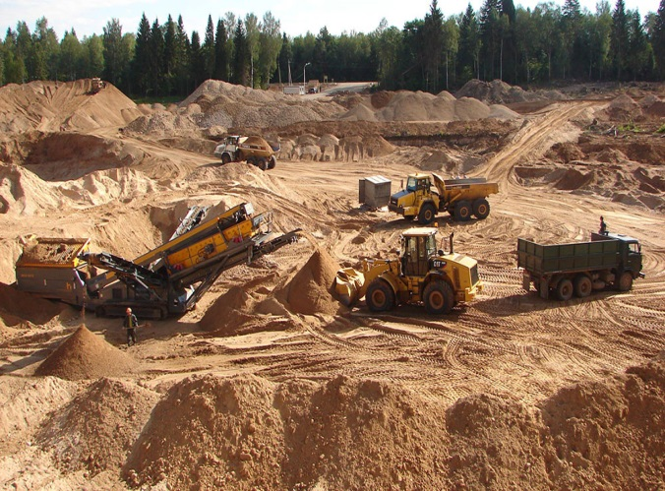
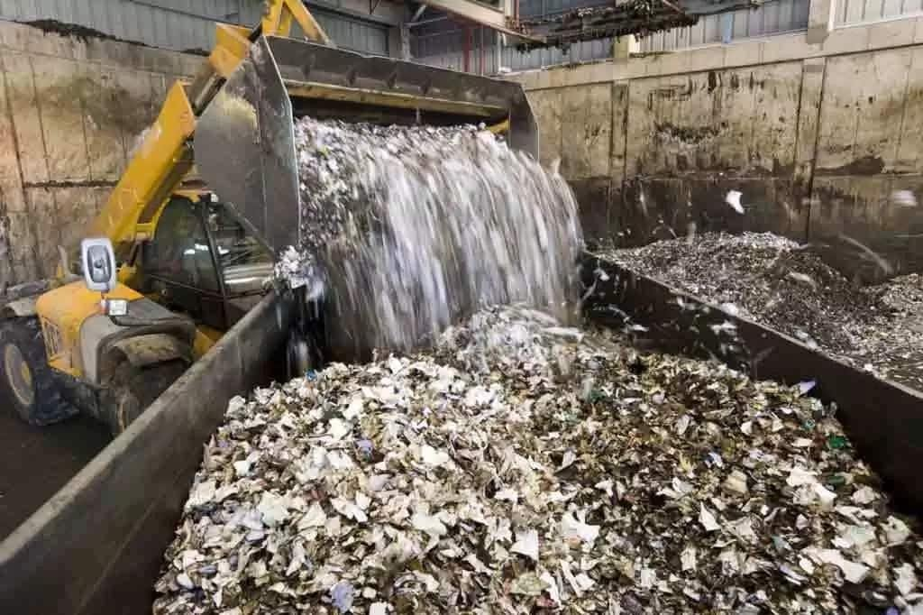
ИНДЕКСЫ ПРОИЗВОДСТВА ВЛАДИМИРСКОЙ ОБЛАСТИ в январе-июне 2019 года (в % к соответствующему периоду 2018 года)
Промышленное производство – 102,0 %
Добыча полезных ископаемых
Обрабатывающие производства
103,4%
100,9%
Обеспечение электрической энергией, газом и паром; кондиционирование воздуха
Водоснабжение; водоотведение, организация сбора и утилизации отходов, деятельность по ликвидации загрязнений
117,3%
104,7%

Slide 12
СТРУКТУРА ИНВЕСТИЦИЙ В ОСНОВНОЙ КАПИТАЛ ПО ВИДАМ ЭКОНОМИЧЕСКОЙ ДЕЯТЕЛЬНОСТИ в I полугодии 2019 года (по организациям, не относящимся к субъектам малого предпринимательства, процентов)
На развитие экономики и социальной сферы области в 1 полугодии 2019 года направлено 29751,2 млн. рублей инвестиций в основной капитал, 95,4% к уровню соответствующего периода прошлого года
A - Сельское хозяйство, лесное хозяйство, охота, рыболовство, рыбоводство
С - Обрабатывающие производства
D - Обеспечение электрической энергией, газом и паром; кондиционирование воздуха
G - Торговля оптовая и розничная; ремонт автотранспортных средств и мотоциклов
H - Транспортировка и хранение
J - Деятельность в области информации и связи
L - Деятельность по операциям с недвижимым имуществом
M - Деятельность профессиональная, научная и техническая
Q - Деятельность в области здравоохранения и социальных услуг

Slide 13
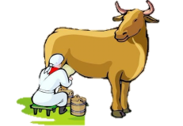
СЕЛЬСКОЕ ХОЗЯЙСТВО
Животноводство
Производство основной продукции животноводства за 2018 год (в хозяйствах всех категорий)
Производство скота и птицы на убой в убойном весе, тыс. тонн
38,8
Валовой надой молока,
тыс. тонн
Производство яиц, млн. штук
400,8
589,9
79,9%
104,3%
106,4%
Крупный рогатый скот
Поголовье скота на 1 января 2019 года (в хозяйствах всех категорий, тысяч голов)
Овцы и козы
136,0
101,6%
26,5
Свиньи
93,3%
21,8
49,9%
в том числе коровы
Птица
58,2
102,0%
3883,0
93,2%
(в % к предыдущему году)

Slide 14
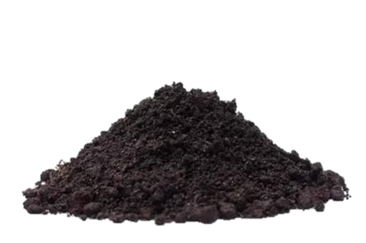
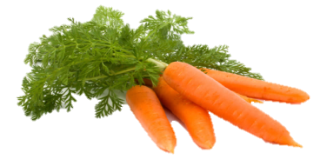
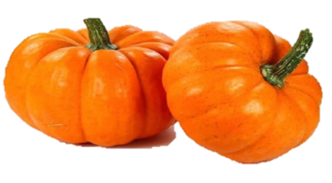
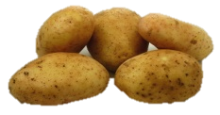
РАСТЕНИЕВОДСТВО в 2018 году
(в хозяйствах всех категорий)
Зерновые и зернобобовые культуры
Картофель
Овощи
Валовой сбор – 74,5 тыс. тонн (92,0%)
Урожайность – 147 центнеров с 1 га убранной площади (97,9%)
Валовой сбор –
198,8 тыс. тонн (121,2%)
Урожайность – 165 центнеров с 1 га убранной площади (128,2%)
Валовой сбор – 165,6 тыс. тонн (74,9%)
Урожайность – 21,2 центнера с 1 га убранной площади (81,9%)
(в % к предыдущему году)
(в % к предыдущему году)

Slide 15
ПОСЕВНЫЕ ПЛОЩАДИ ОСНОВНЫХ СЕЛЬСКОХОЗЯЙСТВЕННЫХ КУЛЬТУР ПОД УРОЖАЙ 2019 года (в хозяйствах всех категорий)
Вся посевная площадь - 300 тысяч гектар (100,1%)
Зерновые и зернобобовые культуры – 86,5 тыс. га (100,5%)
Пшеница – 46,0 тыс. га (102,9%)
Рожь – 3,6 тыс. га (156,3%)
Тритикале – 10,1 тыс. га (111,4%)
Овес – 7,2 тыс. га (98,5%)
Ячмень – 15,9 тыс. га (94,5%)
Картофель – 11,4 тыс. га (92,9%)
Овощи открытого грунта – 4,3 тыс. га (95,2%)
Технические культуры – 8,7 тыс. га (113,2%)
Кормовые культуры – 189,3 тыс. га (100,0%)
(в % к предыдущему году)

Slide 16
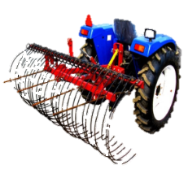
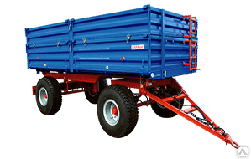
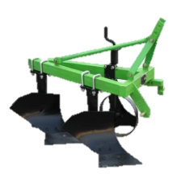
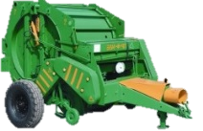
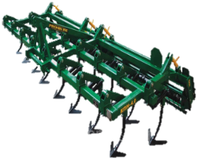
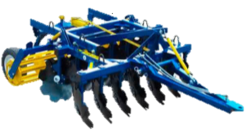
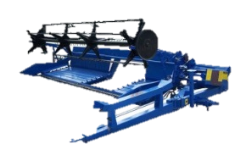
НАЛИЧИЕ СЕЛЬСКОХОЗЯЙСТВЕННОЙ ТЕХНИКИ В СЕЛЬСКОХОЗЯЙСТВЕННЫХ ОРГАНИЗАЦИЯХ за 2018 год
(на конец года; штук)
Грабли тракторные
Тракторные прицепы
Тракторы*
1071
157
+3,2%
1764
+1,7%
-2,5%
Плуги
Жатки валковые
Косилки
+5,3%
444
-4,5%
Культиваторы
60
418
322
-3,9%
-2,1%
Бороны
Пресс-подборщики
1388
-2,5%
Тракторы*
176
-7,9%
(в % к предыдущему году)
*(без тракторов, на которых смонтированы землеройные, мелиоративные и другие машины)

Slide 17
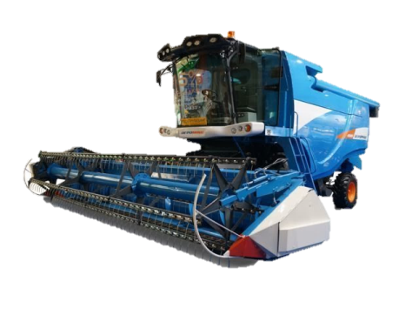
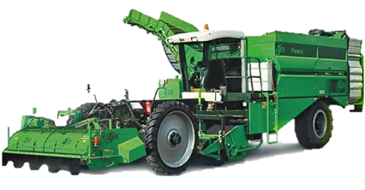
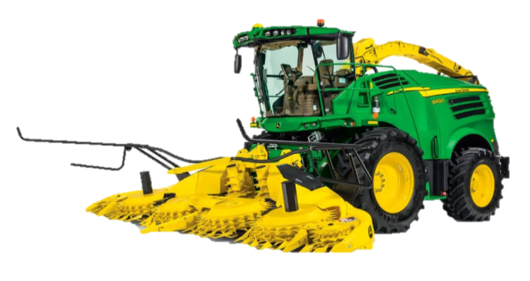
НАЛИЧИЕ СЕЛЬСКОХОЗЯЙСТВЕННОЙ ТЕХНИКИ В СЕЛЬСКOХОЗЯЙСТВЕННЫХ ОРГАНИЗАЦИЯХ за 2018 год
(на конец года; штук)
Зерноуборочные комбайны - 270
Картофелеуборочные комбайны - 38
+0,4%
Кормоуборочные комбайны - 191
-7,3%
+0,5%
(в % к предыдущему году)

Slide 18
СРЕДНИЕ ЦЕНЫ И ИЗМЕНЕНИЕ ЦЕН в июне 2019 года

Slide 19
ДОМАШНИЕ ХОЗЯЙСТВА
ИНДЕКСЫ ПОТРЕБИТЕЛЬСКИХ ЦЕН НА ТОВАРЫ И УСЛУГИ
ВО ВЛАДИМИРСКОЙ ОБЛАСТИ В ИЮНЕ 2019 ГОДА
(в % к предыдущему месяцу)
99,5%
100,5%
СВОДНЫЙ ИПЦ
100,0%
100,2%
продовольственные
товары
непродовольственные
товары
услуги

Slide 20
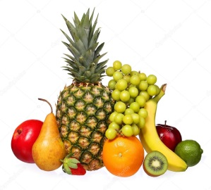
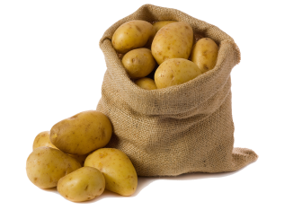
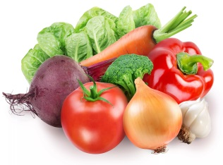
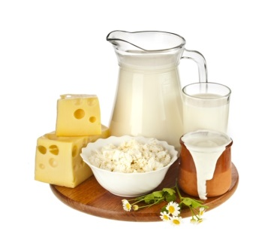
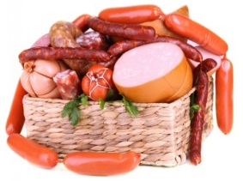
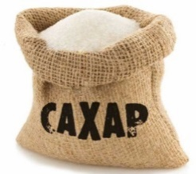
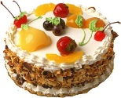
ПОТРЕБЛЕНИЕ ОСНОВНЫХ ПРОДУКТОВ ПИТАНИЯ В ДОМАШНИХ ХОЗЯЙСТВАХ ВЛАДИМИРСКОЙ ОБЛАСТИ¹ в 2018 году
В среднем на члена домохозяйства в год, кг (в процентах к 2017г.)
Картофель – 58,4
(96,7%)
Овощи и бахчевые – 100,6
(106,6%)
Фрукты и ягоды – 71,8 (110,1%)
Хлеб и хлебные продукты – 104,6 (99,2%)
Мясо и мясные продукты– 104,4 (101,1%)
Рыба и рыбные продукты– 23,6
(100,4%)
Молоко и молочные продукты– 291,7
(100,9%)
Сахар и кондитерские изделия – 31,8
(104,6%)
Яйца, штук – 255,8
(96,4%)
Масло растительное и другие жиры– 10,2
(107,4%)
¹ по материалам Выборочного обследования бюджетов домашних хозяйств

Slide 21
ИТОГИ ВЫБОРОЧНОГО НАБЛЮДЕНИЯ КАЧЕСТВА И ДОСТУПНОСТИ УСЛУГ
в сфере здравоохранения в 2017¹г.
Респонденты, получившие за последние 12 месяцев консультацию (проходившие обследование) у врача-специалиста
бесплатно – по полису обязательного медицинского страхования (ОМС) – 77,4%
на платной основе за счет собственных средств – по полису добровольного медицинского страхования (ДМС), по счетам за отдельные виды услуг – 37,2%
на платной основе за счет средств работодателя – по полису добровольного медицинского страхования (ДМС), по счетам за отдельные виды – 1,7%
платная консультация (платное медицинское обследование) предложена (предложено) врачом государственной (муниципальной, ведомственной) медицинской организации – 6,1%
таких специалистов нет в государственных (муниципальных, ведомственных) медицинских организациях, расположенных поблизости – 9,5%
не имеют возможности попасть в государственную (муниципальную) медицинскую организацию из-за нехватки времени, больших очередей, необходимости предварительной записи – 42,8%
считают консультации (медицинские обследования) в платных медицинских организациях более качественными и надежными – 38,8%
другая причина – 2,8%
По удовлетворенности работой поликлиники, к которой прикреплены члены домохозяйства
¹ Опрос проводился за период с июля 2016г. по июнь 2017г.

